Slide 1
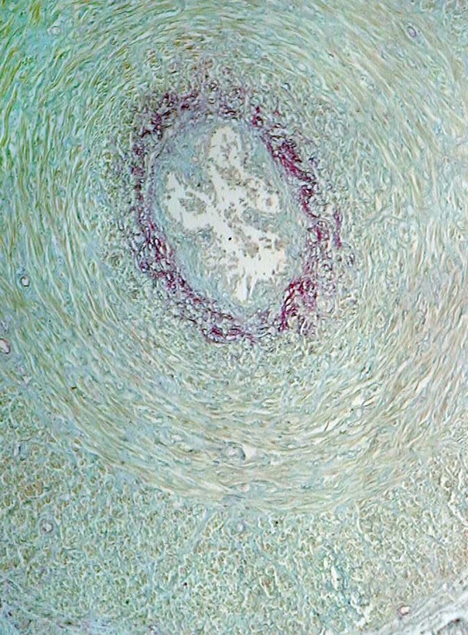
Manual digital de prácticas
Práctica 27.
Sistema genital masculino
Instrucciones generales:
En un microscopio virtual o en el Atlas Digital del Departamento busca cada preparación histológica o fotomicrografía y señala lo que se te pide

Slide 2
Resultados de aprendizaje: - Identifica la estructura histológica del testículo adulto en fotomicrografías y cortes histológicos. - Identifica la estructura histológica de las vías seminíferas extratesticulares en fotomicrografías y cortes histológicos. - Identifica la estructura histológica de la vesícula seminal y la próstata en fotomicrografías y cortes histológicos. - Identifica la estructura histológica del pene en fotomicrografías y cortes histológicos.
Recursos:
http://bct.facmed.unam.mx/index.php/recursos/

Slide 3
27.1 a Testículo adulto. Distingue la túnica albugínea, los septos testiculares y la presencia de secciones transversales, oblicuas y longitudinales de los túbulos seminíferos (a bajos aumentos). Las células intersticiales o de Leydig se localizan fuera del túbulo seminífero.
Coloca la imagen aquí
Tinción:
Túnica albugínea testicular
Septos testiculares
Túbulos seminíferos
Células de Leydig

Slide 4
27.1 b Testículo adulto. A mayor aumento, reconoce el conjunto de células que constituyen el epitelio seminífero: las células de Sertoli y las células espermatogénicas. En el compartimento basal del tubo seminífero se observan las espermatogonias, los espermatocitos primarios y los núcleos claros de las células de Sertoli; mientras que en el compartimento adluminal se observan los espermatocitos secundarios y las espermátides. Las células intersticiales o de Leydig se localizan fuera del túbulo seminífero.
Coloca la imagen aquí
Tinción:
Túbulo seminífero:
Células espermatogénicas
Células de Sertoli
Células de Leydig

Slide 5
27.1 c Testículo adulto. Epidídimo Observa que el epidídimo tiene un epitelio cilíndrico seudoestratificado con células basales y principales con estereocilios.
Coloca la imagen aquí
Tinción:
Conducto del epidídimo
Epitelio cilíndrico seudoestratificado
Capa de músculo liso
Tejido conjuntivo intersticial

Slide 6
27.2 Cordón espermático. Observa en el cordón espermático los componentes histológicos que constituyen el conducto deferente: la mucosa integrada por epitelio cilíndrico seudoestratificado con estereocilios. Túnica muscular lisa con tres capas: longitudinal interna, circular media y longitudinal externa y la capa adventicia. Observa que la túnica muscular proporcionalmente es muy gruesa en comparación con el diámetro de la luz.
Coloca la imagen aquí
Tinción:
Conducto deferente:
Mucosa
Epitelio
Lámina propia
Muscular
Adventicia

Slide 7
27.3 Próstata Distingue las unidades glandulares revestidas por un epitelio cilíndrico seudoestratificado. En el interior de los adenómeros túbulo-alveolares se observan los cuerpos amiláceos. Las unidades glandulares, lobulillos y adenómeros, están soportados por tabiques o septos fibromusculares integrados por fibras colágenas y haces de fibras musculares lisas.
Coloca la imagen aquí
Tinción:
Tabiques o septos fibromusculares
Fibras colágenas y musculares
Adenómeros tubuloalveolares
Epitelio cilíndrico seudoestratificado
Concreciones o cuerpos amiláceos

Slide 8
27.4 Vesículas seminales. Observa los repliegues de la mucosa que están revestidos por un epitelio cilíndrico bajo o cúbico alto seudoestratificado sustentado por una lámina propia con escasa fibras de colágena y haces de fibras musculares lisas. La secreción es acidófila.
Coloca la imagen aquí
Tinción:
Pliegues de la mucosa:
Epitelio secretor
Lámina propia
Células musculares lisas
Secreción acidófila

